Slide 1
Chương 2:
Chuẩn bị dự án,
Quản lý dự án &
Xác định yêu cầu

Slide 2
Các mục tiêu
Hiểu sự quan trọng của việc liên kết hệ thống thông tin với nhu cầu kinh tế.
Có khả năng tạo yêu cầu dự án.
Hiểu cách đánh giá tính khả thi kỹ thuật, kinh tế và tổ chức.
Có khả năng thực hiện phân tích tính khả thi.
Hiểu cách dự án được lựa chọn trong một vài tổ chức.

Slide 3
Các dự án thành công
Chi phí
Khi kết thúc dự án, không có chi phí phát sinh so với khoản chi ban đầu.
Lịch trình
Dự án được chuyển giao không chậm hơn so với thời gian đã định.
Họat động
Sau khi chuyển giao, dự án có tất cả các tính năng và chức năng được yêu cầu từ đầu.

Slide 4
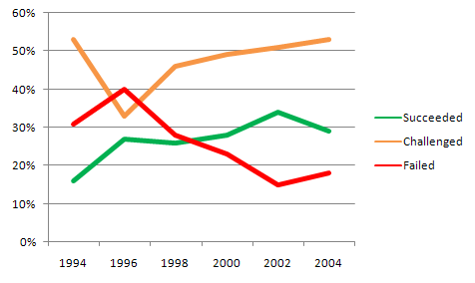
Vì sao chúng ta nên quan tâm?
Bạn có muốn mua một chiếc ô tô với xác suất lái nó mà không gặp vấn đề gì chỉ là 28%?
Notes:
Source: The Standish Group 2006 Chaos Report

Slide 5
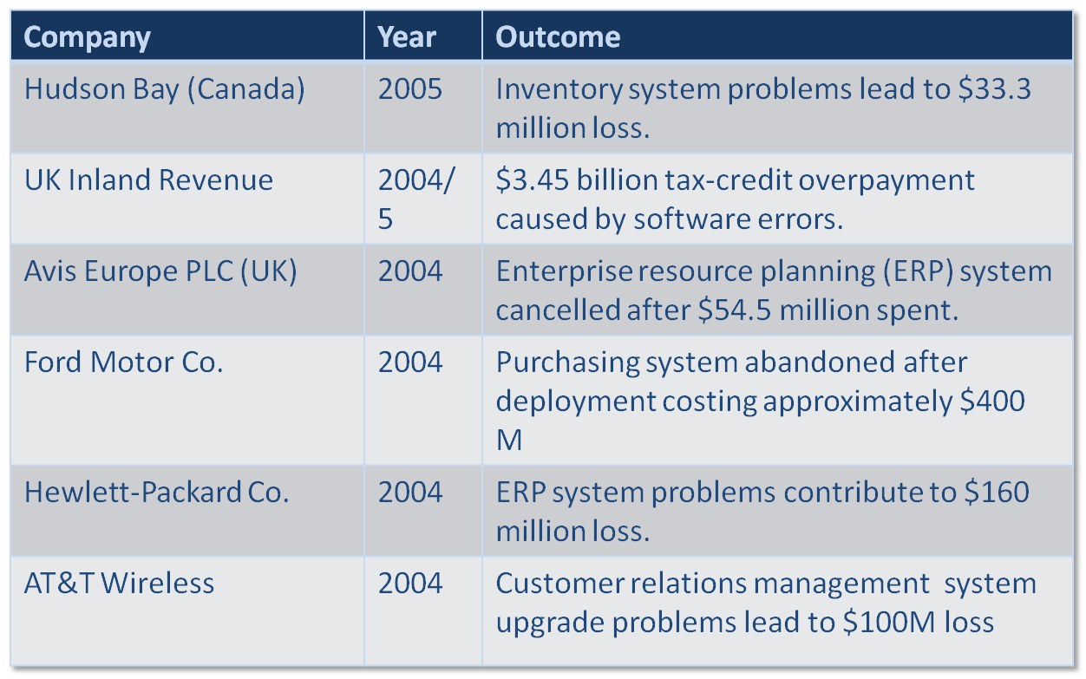
Những thất bại đáng kể trong CNTT gần đây
Notes:
Source: Charette, Robert N., “Why Software Fails,” IEEE Spectrum Online, Sept. 2005.

Slide 6
XÁC ĐỊNH DỰ ÁN

Slide 7
Xác định và chuẩn bị dự án
Các dự án được dẫn dắt bởi các nhu cầu kinh tế
  Được xác định bởi người làm nghiệp vụ
  Được xác định bởi người làm CNTT
  (thậm chí tốt hơn) được xác định đồng thời bởi người làm nghiệp vụ và người làm CNTT
Người đầu tư dự án tin tưởng vào hệ thống và muốn nó thành công
  Bình thường đây là người kinh doanh
  Cần có quyền quyết định thúc đẩy thực hiện nó

Slide 8
Giá trị kinh tế
Giá trị hữu hình
  Có thể dễ dàng định lượng và đo được
  Ví dụ: Giảm 2% chi phí vận hành
Giá trị vô hình
  Là kết quả từ niềm tin trực quan rằng hệ thống tạo ra những lợi ích khó đo đạc, nhưng quan trọng cho tổ chức.
  Ví dụ: Cải thiện dịch vụ khách hàng.

Slide 9
Các thành phần của một yêu cầu hệ thống
Nhà tài trợ dự án
  Điểm giao tiếp chính của dự án
Nhu cầu kinh tế
  Lý do phát sinh dự án
Yêu cầu nghiệp vụ
  Các tiềm năng kinh tế hệ thống cần có
Giá trị kinh kế
  Những lợi ích mà tổ chức có thể mong đợi từ dự án
Các vấn đề đặc biệt
  Những gì còn lại cần quan tâm

Slide 10
PHÂN TÍCH TÍNH KHẢ THI

Slide 11
Phân tích tính khả thi
Hướng dẫn công ty trong việc xác định nên hay không nên thực hiện dự án.
Xác định những rủi ro của dự án cần giải quyết nếu dự án được thông qua.
Các thành phần chính
  Tính khả thi kỹ thuật
  Tính khả thi kinh tế
  Tính khả thi tổ chức

Slide 12
Tính khả thi kỹ thuật
Quen thuộc với ứng dụng
  Ít quen thuộc tạo ra nhiều rủi ro
Quen thuộc với công nghệ
  Ít quen thuộc tạo ra nhiều rủi ro
Quy mô dự án
  Dự án lớn có nhiều rủi ro
Tính tương thích
  Khó khăn trong tích hợp làm tăng rửi ro
Chúng ta có thể xây dựng nó?

Slide 13
Tính khả thi kinh tế
Chi phí phát triển
Chi phí vận hành thường niên
Lợi ích thường niên (tiết kiệm chi phí và thu nhập)
Chi phí và lợi ích vô hình
Chúng ta có nên xây dựng nó?

Slide 14
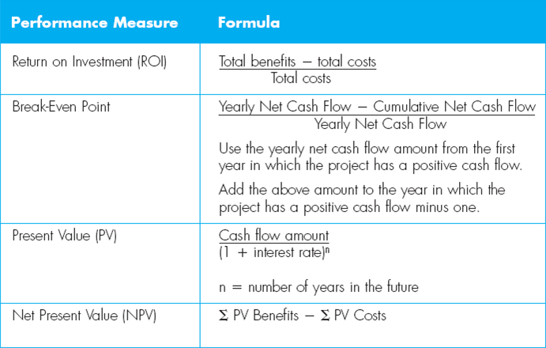
Phân tích chi phí-lợi ích

Slide 15
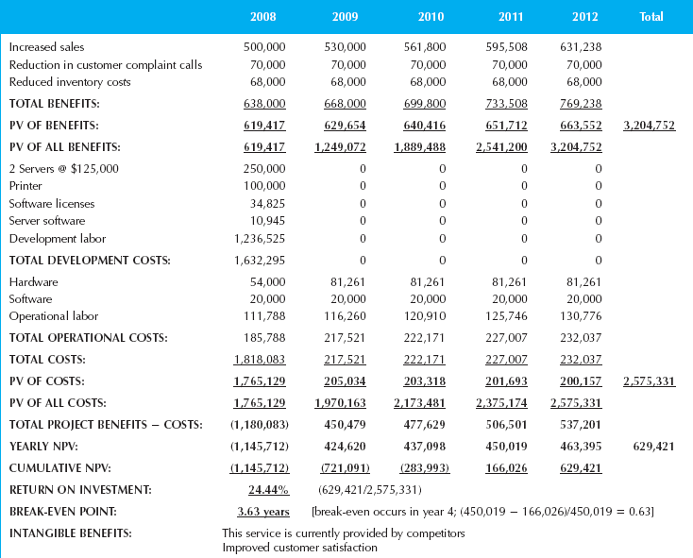
Phân tích chi phí-Lợi ích

Slide 16
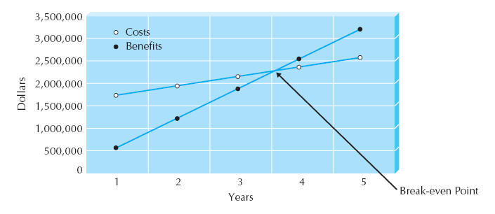
Điểm hòa vốn

Slide 17
Tính khả thi tổ chức
Các vị trí chủ chốt
  Người chiến thắng dự án
  Người quản lý
  Người dùng
  Những người khác
Dự án có vai trò chiến lược với hoạt động kinh tế hay không?
Nếu chúng ta xây dựng nó,
liệu họ có đến?

Slide 18
LỰA CHỌN DỰ ÁN

Slide 19
Lựa chọn dự án
Quản lý hồ sơ dự án
  Một quá trình tối ưu hóa lựa chọn dự án và trật tự tuần tự để hỗ trợ tốt nhất những mục tiêu kinh tế
  Các mục tiêu kinh tế được diễn đạt theo
    Thước đo định lượng kinh tế
    Mục tiêu kinh tế chiến lược
    Mục tiêu chiến lược CNTT
Khi được lựa chọn, dự án chuyển sang quá trình quản lý dự án.

Slide 20
Không nên lựa chọn dự án theo cách
Tuần tự, vào trước, ra trước
Ảnh hưởng chính trị bởi người tạo dự án
Lựa chọn dự án "ồn ào" nhất
Phương pháp bất kỳ khác không cân nhắc đến những phân tích thận trọng.
Một phân tích gần đây thấy rằng khoảng 2% đến 15% dự án được lựa chọn bởi bộ phận CNTT không có ý nghĩa kinh tế chiến lược.

Slide 21
Tổng kết
Chuẩn bị dự án
Phân tích tính khả thi
Lựa chọn dự án

